Slide 1




SUBSECRETARÍA DE EDUCACIÓN MEDIA SUPERIOR DIRECCIÓN GENERAL DE EDUCACIÓN TECNOLÓGICA INDUSTRIAL SUBDIRECCIÓN DE ENLACE OPERATIVO DE LA DGETI EN LA CDMX
“DIPLOMADO
CAMBIO CLIMÁTICO”
FÍSICA
Febrero 2016

Slide 2
SUBSECRETARÍA DE EDUCACIÓN MEDIA SUPERIOR DIRECCIÓN GENERAL DE EDUCACIÓN TECNOLÓGICA INDUSTRIAL SUBDIRECCIÓN DE ENLACE OPERATIVO DE LA DGETI EN LA CDMX

Slide 3
SUBSECRETARÍA DE EDUCACIÓN MEDIA SUPERIOR DIRECCIÓN GENERAL DE EDUCACIÓN TECNOLÓGICA INDUSTRIAL SUBDIRECCIÓN DE ENLACE OPERATIVO DE LA DGETI EN LA CDMX
La Física en el cambio climático
Conocimientos de ecología y química
ABP
CAMBIO CLIMÁTICO
Identificación fuentes de contaminación CDMX
Efecto invernadero
Física: Hidráulica y Leyes de termodinámica

Slide 4
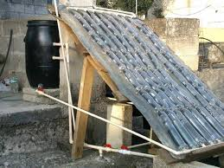
SUBSECRETARÍA DE EDUCACIÓN MEDIA SUPERIOR DIRECCIÓN GENERAL DE EDUCACIÓN TECNOLÓGICA INDUSTRIAL SUBDIRECCIÓN DE ENLACE OPERATIVO DE LA DGETI EN LA CDMX
Proyecto ABP: Calentador Solar
INDAGACIÓN :
El sol como fuente natural de energía calorífica.
Efecto termosifón.
CONTENIDOS:
Hidrodinámica, densidad de los líquidos,
transmisión de calor, temperatura y caudales

Slide 5
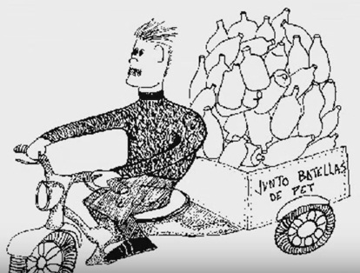
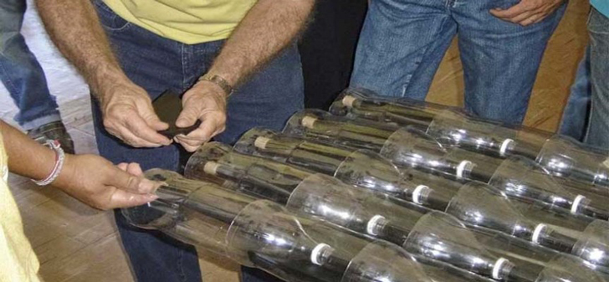
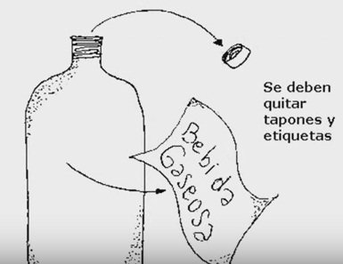
SUBSECRETARÍA DE EDUCACIÓN MEDIA SUPERIOR DIRECCIÓN GENERAL DE EDUCACIÓN TECNOLÓGICA INDUSTRIAL SUBDIRECCIÓN DE ENLACE OPERATIVO DE LA DGETI EN LA CDMX
Calentador Solar
Proceso de construcción:
Recolección botellas PET
Adecuación de botellas

Slide 6
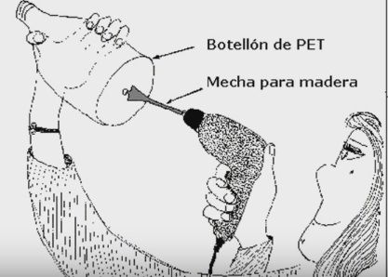
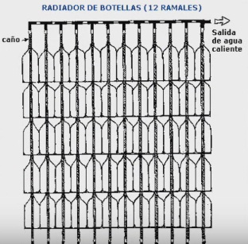
SUBSECRETARÍA DE EDUCACIÓN MEDIA SUPERIOR DIRECCIÓN GENERAL DE EDUCACIÓN TECNOLÓGICA INDUSTRIAL SUBDIRECCIÓN DE ENLACE OPERATIVO DE LA DGETI EN LA CDMX
Calentador Solar
Proceso de construcción:
Botellas de PET con mecha para madera
Botellas de PET conformando el radiador

Slide 7
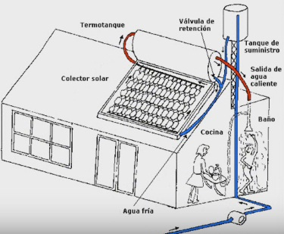
SUBSECRETARÍA DE EDUCACIÓN MEDIA SUPERIOR DIRECCIÓN GENERAL DE EDUCACIÓN TECNOLÓGICA INDUSTRIAL SUBDIRECCIÓN DE ENLACE OPERATIVO DE LA DGETI EN LA CDMX
Calentador Solar
Puesta en marcha
del proyecto
Se puede obtener agua con temperaturas de 60° a partir de 12 horas.

Slide 8
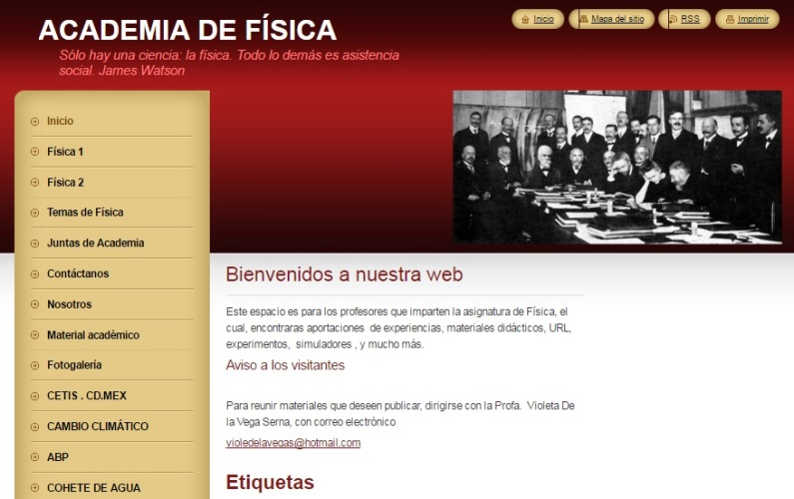
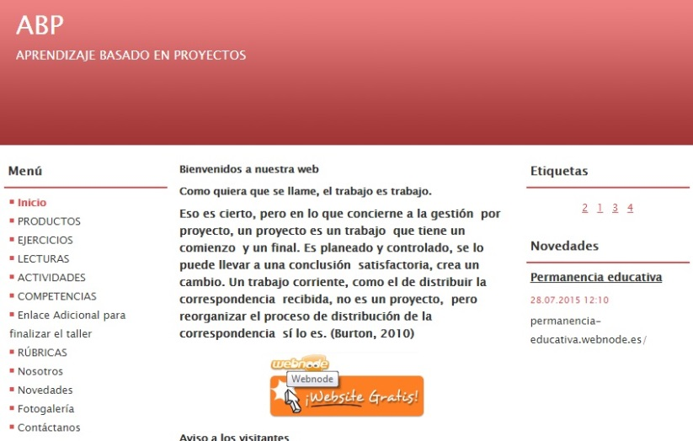
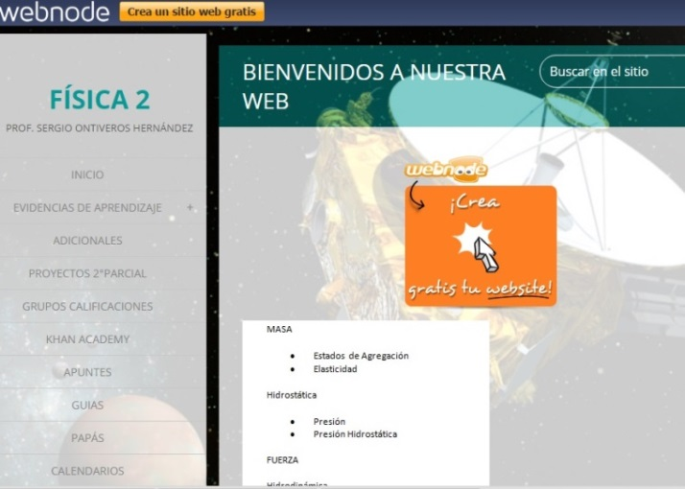
SUBSECRETARÍA DE EDUCACIÓN MEDIA SUPERIOR DIRECCIÓN GENERAL DE EDUCACIÓN TECNOLÓGICA INDUSTRIAL SUBDIRECCIÓN DE ENLACE OPERATIVO DE LA DGETI EN LA CDMX
Calentador Solar
Información disponible
www.fisica1234.webnode.es
www.kepler50.webnode.es
www.abp6.webnode.es

